Slide 1



Отчёт 24.02.26
Kirill Zhidkov

Slide 2
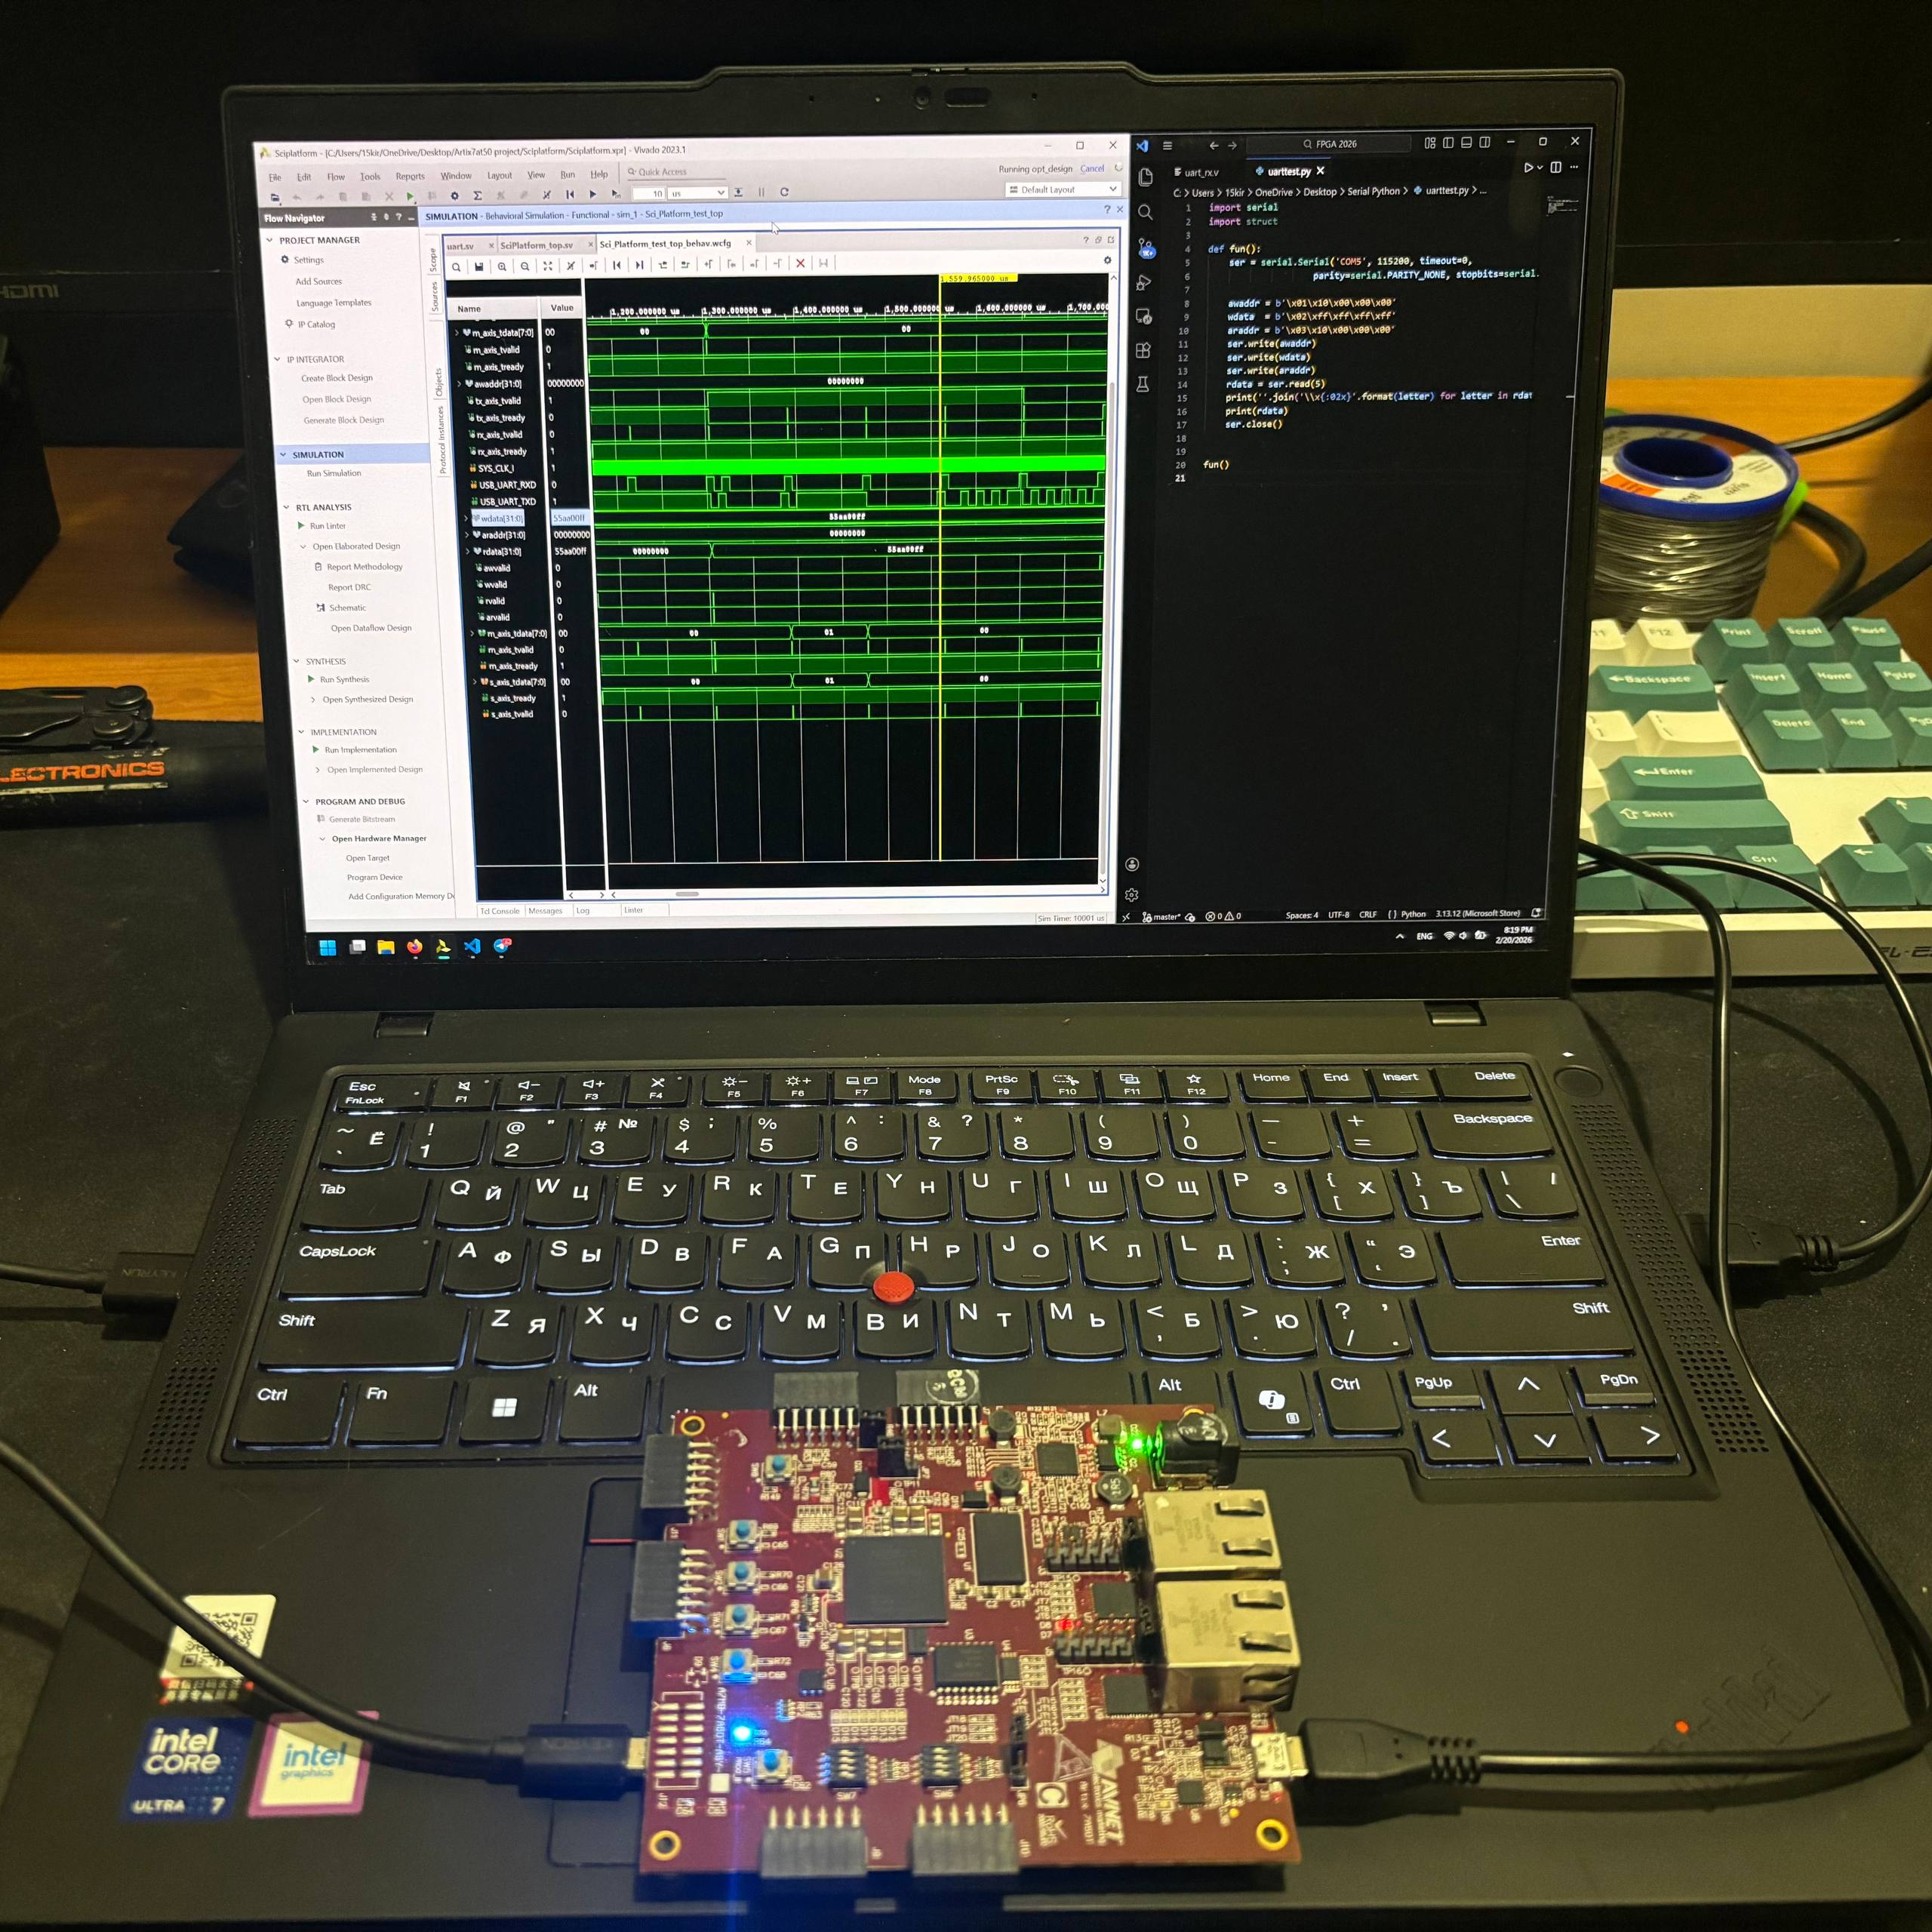
Сделано
Написан и протестирован модуль AXI-Stream to AXI-Lite
Сгенерирована карта регистров с помощью Corsair
Проект собран, проверено чтение и запись в карту регистров командами по AXI-Stream
Собран проект для платы Artix7 с UART, AXIS-to-AXIL и картой регистров
Написан простой скрипт для чтения и записи по UART с помощью библиотеки PySerial

Slide 3
План на две недели
Определить почему в железе прошивка не работает как должна
Разобраться в том как правильно настроить доступ счётчиков к карте регистров
Написать логику работы этих счётчиков, протестировать
Разобраться с протоколом передачи данных SPI (нужен для коммуникации с ЦАП на плате дискриминатора)

Slide 4
Спасибо за внимание!

